Slide 1
빅데이터
Term Project - 3
20174627 김혜진

Slide 2
CONTENTS
001
Dataset 캐싱
002
사용자 정의 함수 생성

Slide 3
1
Dataset 캐싱

Slide 4
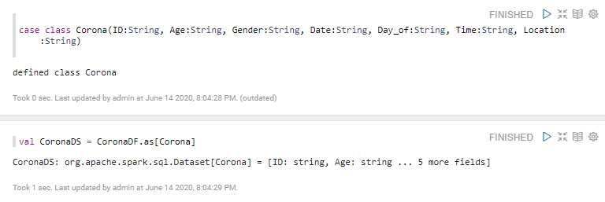
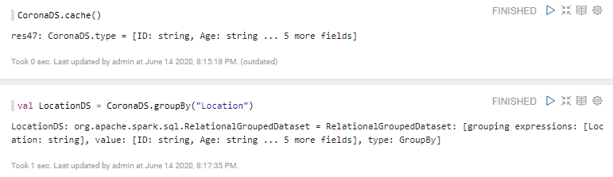
데이터세트 캐싱 – SFPD 실행 및 결과 1
Case class 정의
데이터 적재 후 데이터세트 생성
데이터세트를 메모리와 디스크에 캐싱
변환 정의

Slide 5
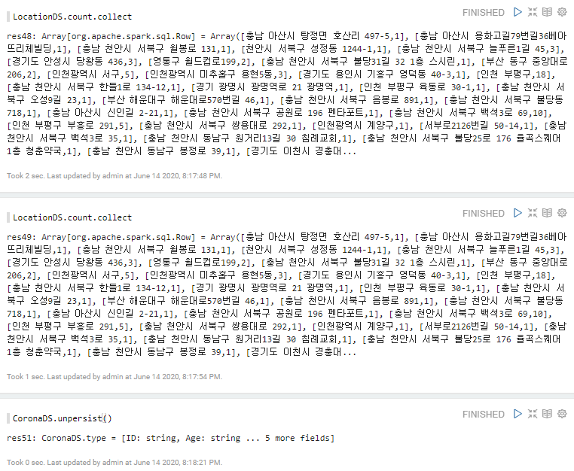
데이터세트 캐싱 – SFPD 실행 및 결과 2
액션 적용 – 1차
데이터세트를 메모리와 디스크에 캐싱 했기 때문에
데이터세트를 재생성 하지 않아 연산속도가 빨라 짐을 확인
액션 적용 – 2차
데이터세트 캐싱 해제

Slide 6
2
사용자 정의 함수 생성

Slide 7
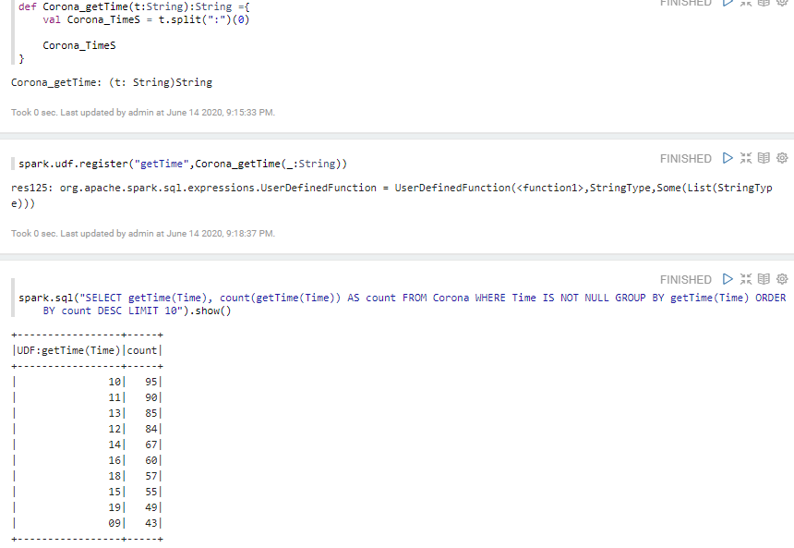
SQL 질의 UDF – 확진자별 이동 시간
UDF 함수 정의
: ‘ : ’를 기준으로 문자를 나눠 각 배열에 저장
: 배열의 첫 번째 값 부터 꺼내 옴
UDF 함수 등록
SQL 질의 적용 및 실행
: col Time에 존재하는 Null 값은 제외 (= str 형식에 어긋나지 않게 하기 위함)
: 내림차순으로 상위 10개의 값만 추출
즉, ‘ : ’를 기준으로 각 시간대별로 나누어 카운트 하는 함수 생성

Slide 8
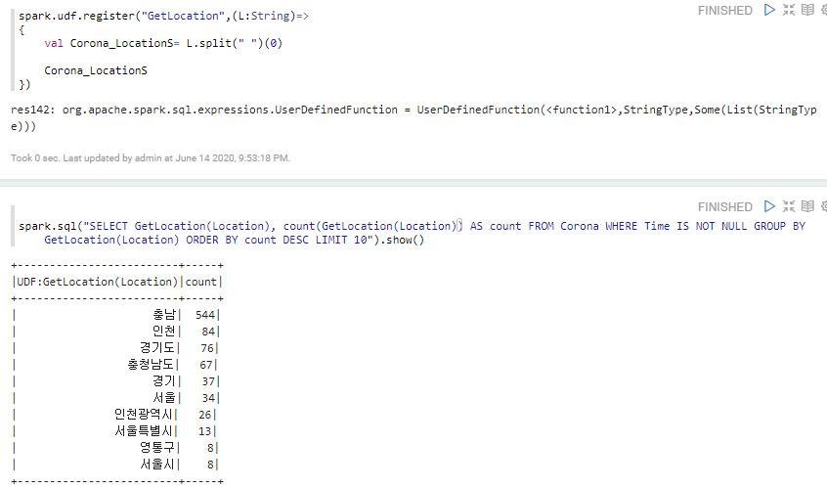
SQL 질의 UDF (인라인 함수) – 확진자별 이동 지역
UDF 인라인 함수 등록
: 공백을 기준으로 문자를 나눠 배열에 저장
: 배열의 첫 번째 값 부터 꺼내 옴
SQL 질의 적용 및 실행
: 내림차순으로 상위 10개의 값만 추출
즉, 공백을 기준으로 각 지역 별로 나누어 카운트 하는 인라인 함수 생성

Slide 9
SQL 질의 UDF (인라인 함수) – 확진자별 이동 지역
지역별 인라인 함수 생성 후 결과를 보니
동일한 지역임에도 불구하고 각각 나뉘어 카운트 됨을 확인 함

Slide 10
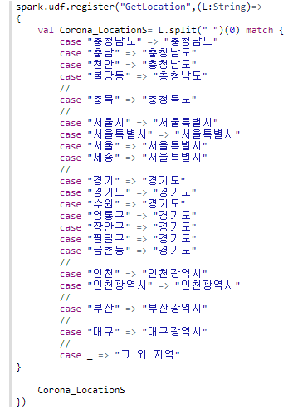
SQL 질의 UDF (인라인 함수) – 확진자별 이동 지역 (match)
그래서 match 함수를 사용하여
중복되는 지역들을 하나의 지역으로 정의해서 묶어 줌

Slide 11
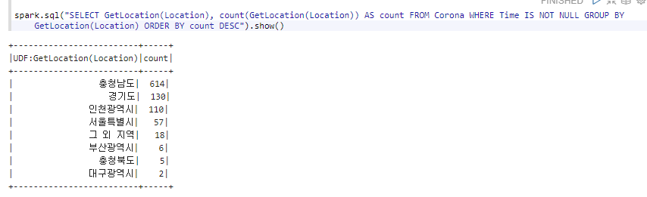
SQL 질의 UDF (인라인 함수) – 확진자별 이동 지역 결과 (match)
앞서 보였던 지역 결과와는 달리
중복되는 지역들이 하나로 묶여 카운트 됨을 확인

Slide 12
Thank U

